Slide 1
PLUS_ONE
KH파이널 프로젝트
기획 발표

Slide 2
01
팀 소개
02
기획 의도
03
프로젝트 소개
04
유사 사이트 분석
목차

Slide 3
05
주요 기능
06
역할 분담
07
개발 환경 및 일정
08
Q & A
목차

Slide 4

팀 소개
INTRODUCE OUR
PLUS ONE
저희의 팀 명은 PLUS ONE 입니다.
모든 팀원들이 1살 차이라는 점과
마지막 프로젝트에서 본인의 능력보다
하나 더 높은 결과물을 만들어 내자는 의미에서 결정하였습니다.

Slide 5
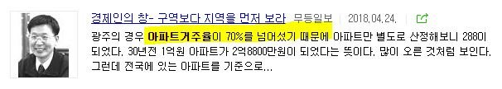
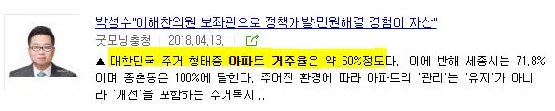
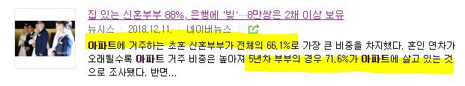
기획 의도
INTENTION OF THE PLAN
현재, 대한민국 인구의 60%는
아파트에 거주하고 있으며
그 추세는 점점 증가하여,
광주광역시에 경우 70%의 인구가
아파트에 거주하고 있다고 한다.
하지만 아파트를 거주하며,
아파트이기 때문에 누릴 수 있는 편의는
예전과 별로 다를 게 없다는 점에
대한민국 아파트 거주자들이
조금 더 편하고, 스마트하게 생활하고
입주자 뿐만이 아닌, 아파트 관리자들도
편하게 근무할 수 있는 환경을 만들어 보고자
기획하였습니다.

Slide 6
프로젝트 소개
INTRODUCE THE PROJECT
간편함
저희는 편리함 이라는 주제에 맞게
아파트 입주민들이 어렵지 않고 간편하게 이용할 수 있는, 어르신들도 쉽게 이용할 수 있는 아파트 관리 사이트를 만들 것 입니다.
유용함
단순히 간단하기만한 사이트는 많습니다.
저희는 간편하게 사용할 수 있지만 입주민, 관리인 모두에게 유용한 아파트 관리 사이트를 만들 것입니다.
다양함
한 두가지, 기능이 아닌 다양한 기능을 제공하여,
‘이 사이트 정말 할 수 있는 기능이 많네??’라는 감탄이 나오는 아파트 관리 사이트를 만들 것입니다.
깨끗함
지저분한 배너 광고와 귀찮게 계속 나오는 팝업창들은 이제 NO!
사이트를 이용함에 있어 거부감이 들지 않는 깨끗한 사이트, 깨끗하고 간편하고 유용하고 다양한 아파트 관리 사이트를 만들 것입니다.

Slide 7

유사 사이트 분석
INTENTION OF THE PLAN
주제 유사 사이트
1.APTNER
생활 플랫폼에
커뮤니티 운영관리 시스템을 통합하여
모바일, 홈페이지 등을 통해
입주민들은 쉽고 스마트하게 시설을 예약하고
서비스를 사용할 수 있으며,
커뮤니티 관리자를 위한
회원 관리, 레슨 관리, 시설 예약, 좌석 배정,
실적 및 통계 분석을 효율적으로 관리하는
프로그램을 제공 하고 있는 사이트입니다.
아파트 관리와 커뮤니티를 합친 게
저희 조가 만들려는 사이트와 유사한 점이 많아서
많이 참고하게 됐습니다.
아파트 관리 시설, 관리비를 바로 볼 수 있는 점
그리고 마이 페이지에서
개인 일정 및 내가 문의한 내용이나
정보를 볼 수 있는 점을 참고 했습니다.

Slide 8
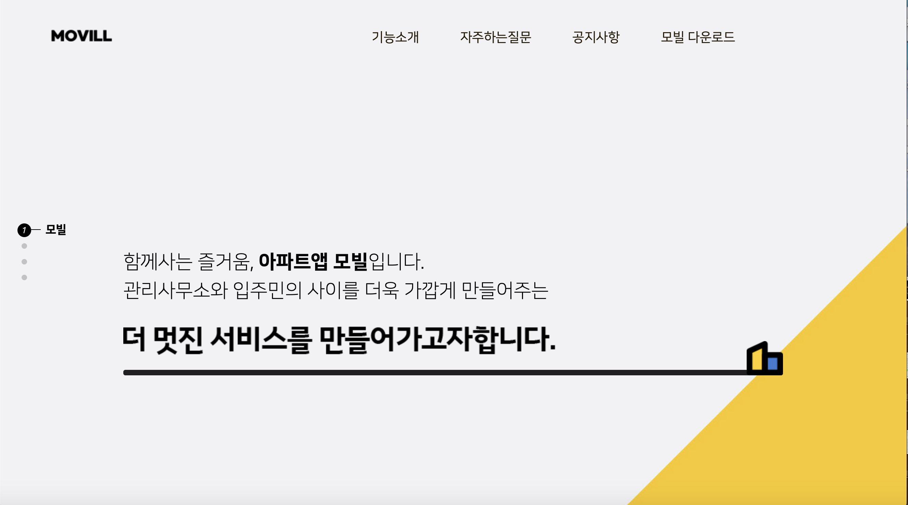
유사 사이트 분석
INTENTION OF THE PLAN
주제 유사 사이트
2.MOVILL
모빌은 웹 홈페이지는 아니고 어플이지만
아파트 관리,문의,소식등 입주자와 관리사무소 간의 접근을 좀 더 편하게 만든 어플입니다.
커뮤니티 기능은 없지만 아파트를 관리한다는 주제가 비슷하고 아파트 관리 기능과 UI를 많이 참고 했습니다.
또 소모임 모집, 예약관리 그리고 아파트 관계 전화번호부 등 기능적인 면에서 많이 참고를 했습니다.

Slide 9
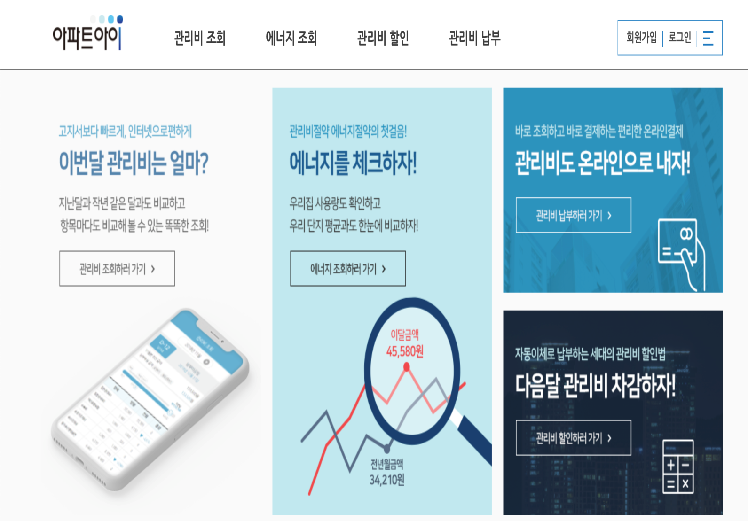
유사 사이트 분석
INTENTION OF THE PLAN
기능 유사 사이트
1.아파트아이
아파트아이는
관리비 조회, 이번달 관리비를
지난 달 혹은 관리비를 비교가 가능하고
에너지량을 체크할 수 있으며
아파트 관리비 기능이 중점인 사이트입니다,
관리비를 온라인에서 결제할 수 있으며,
관리비 할인 기능, 관리비 비교 기능 등
관리비에 관한 다양한 기능을 참조하였습니다.

Slide 10
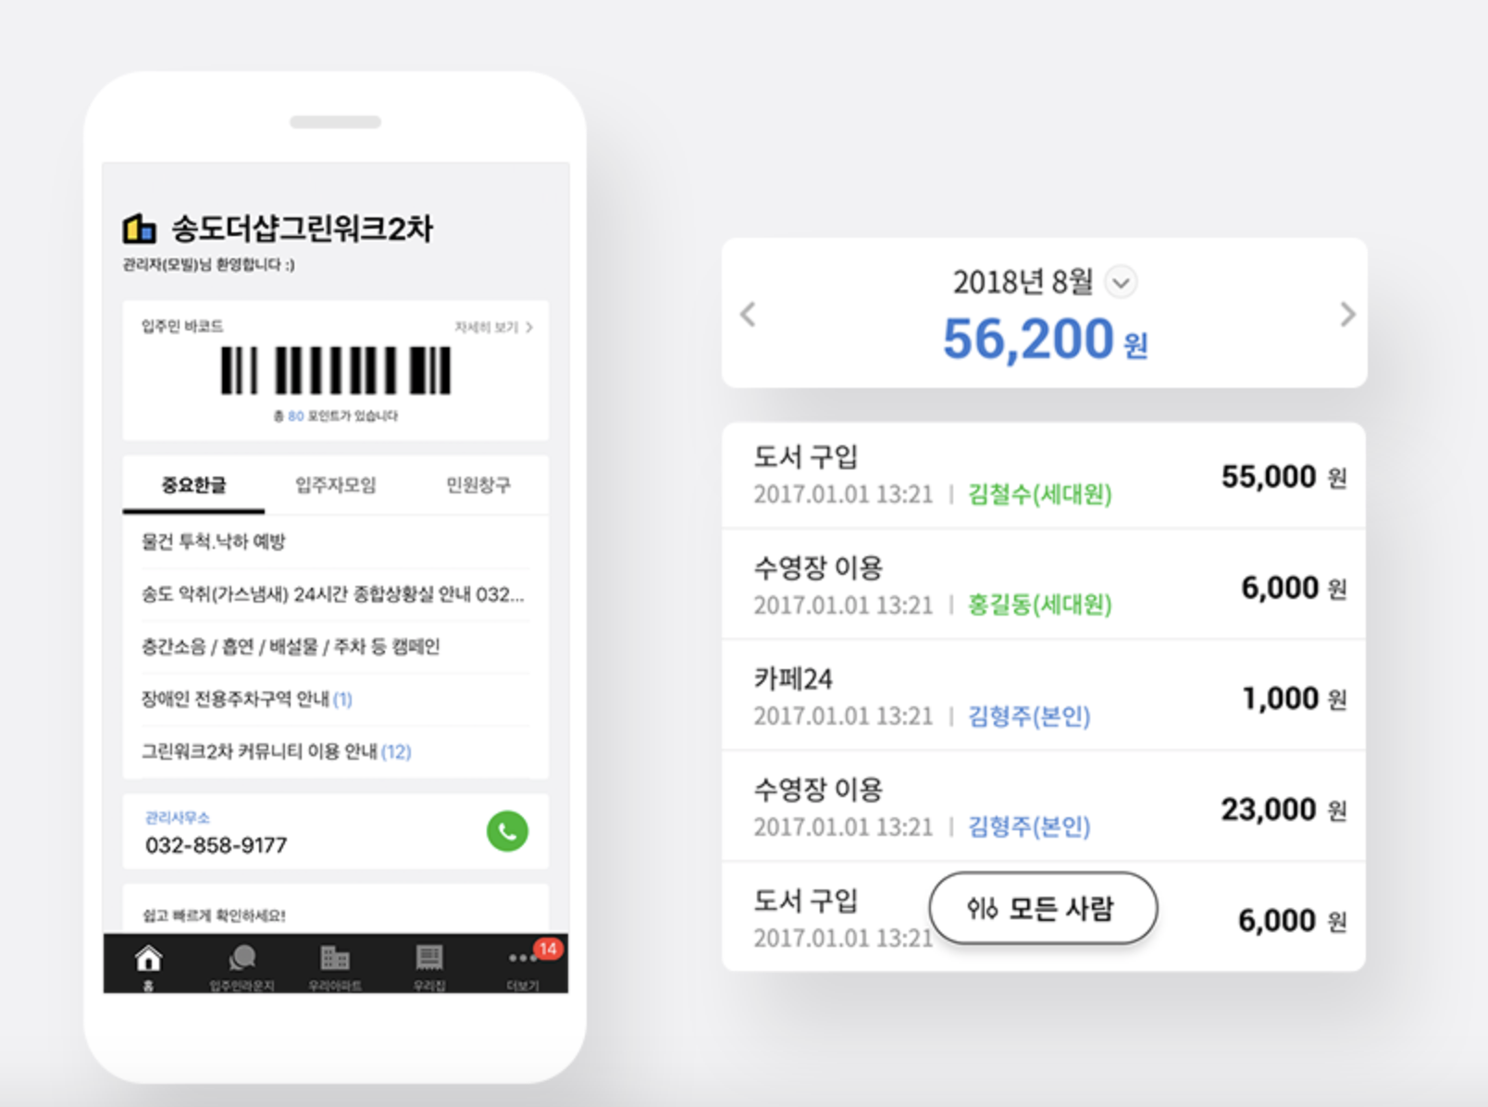
유사 사이트 분석
기능 유사 사이트
INTENTION OF THE PLAN
2.MOVILL
어플에서 민원을 바로 신청이 가능하고
입주자 모임 모집, 아파트 공지사항, 이벤트등을
바로 확인 가능하며, 아파트 시설 예약 등
아파트 관리에 대한 전체적인 기능을 참고했습니다.

Slide 11
주요 기능
Main Function
회원가입 및 로그인/로그아웃
인력/시설 관련 문의 및 답변
편의시설 예약 및 이용 이력
근무자 관련 업무 기능
인력/시설 관리 및 정보
관리자 페이지
입주자 커뮤니티 / 게시판
마이페이지

Slide 12
역할분담
Roll Sharing
권민후
송영현
김인구
로그인 및 편의 시설 관리
아파트 인력 관리
입주자 커뮤니티
회원가입, 로그인, 로그아웃
헬스장, 독서실 등
편의 시설 예약 및 이용 이력 관리
계약업체 및 근무자 정보
인력 관련 문의 및 답변
문의 처리 현황 관리
커뮤니티 게시판
공지사항 및 이벤트
광고
실시간 채팅

Slide 13
역할 분담
Role Sharing
김상인
곽희수
최승호
마이페이지
관리자 페이지
아파트 시설 관리
내 정보 관리
관리비 및 기타 재무 관리
내 글, 내 댓글, 내 문의 관리
업체 등록 및 승인
광고 등록 및 승인
일반 유저 관리
아파트 내 시설 정보
시설 관련 문의 및 답변
문의 처리 현황 관리

Slide 14
역할 분담
Role Sharing
임 혁
실무자 관련 업무
실무자 출근 관리
경비원 순찰 일지
입주자 차량 정보 관리
택배 수취 및 보관 관리

Slide 15
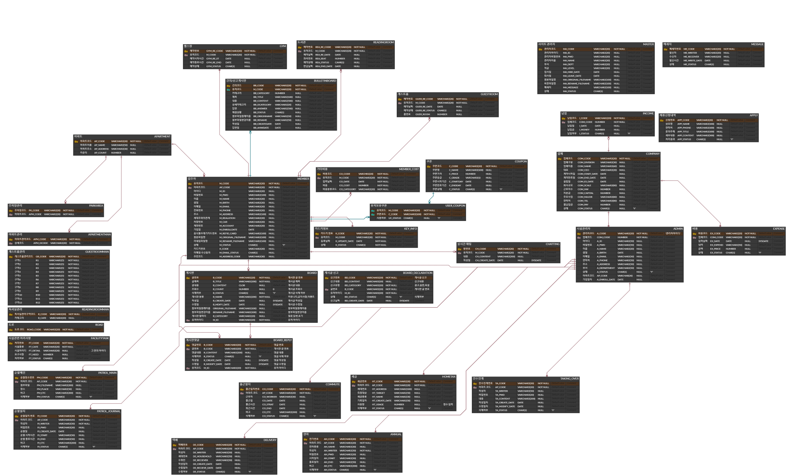
ERD CLOUD

Slide 16
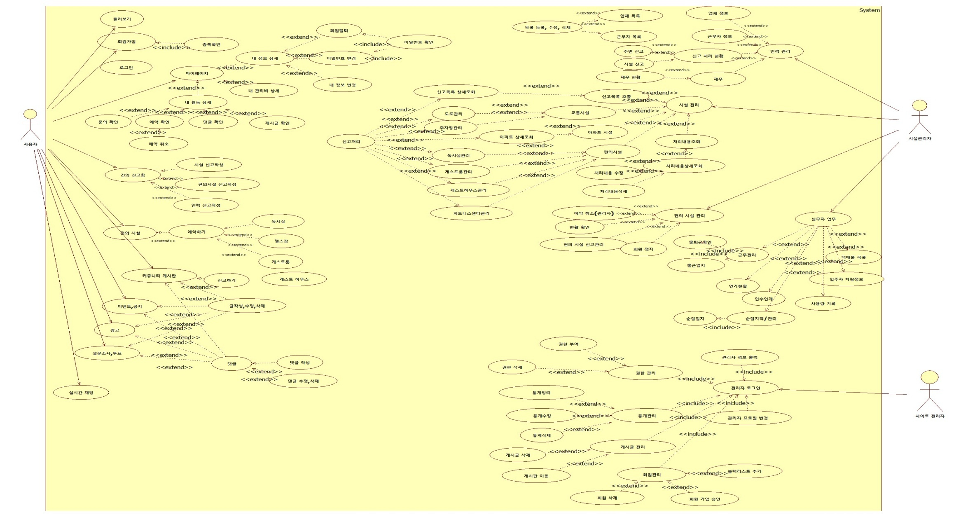
유스케이스 다이어그램
Usecase Diagram

Slide 17
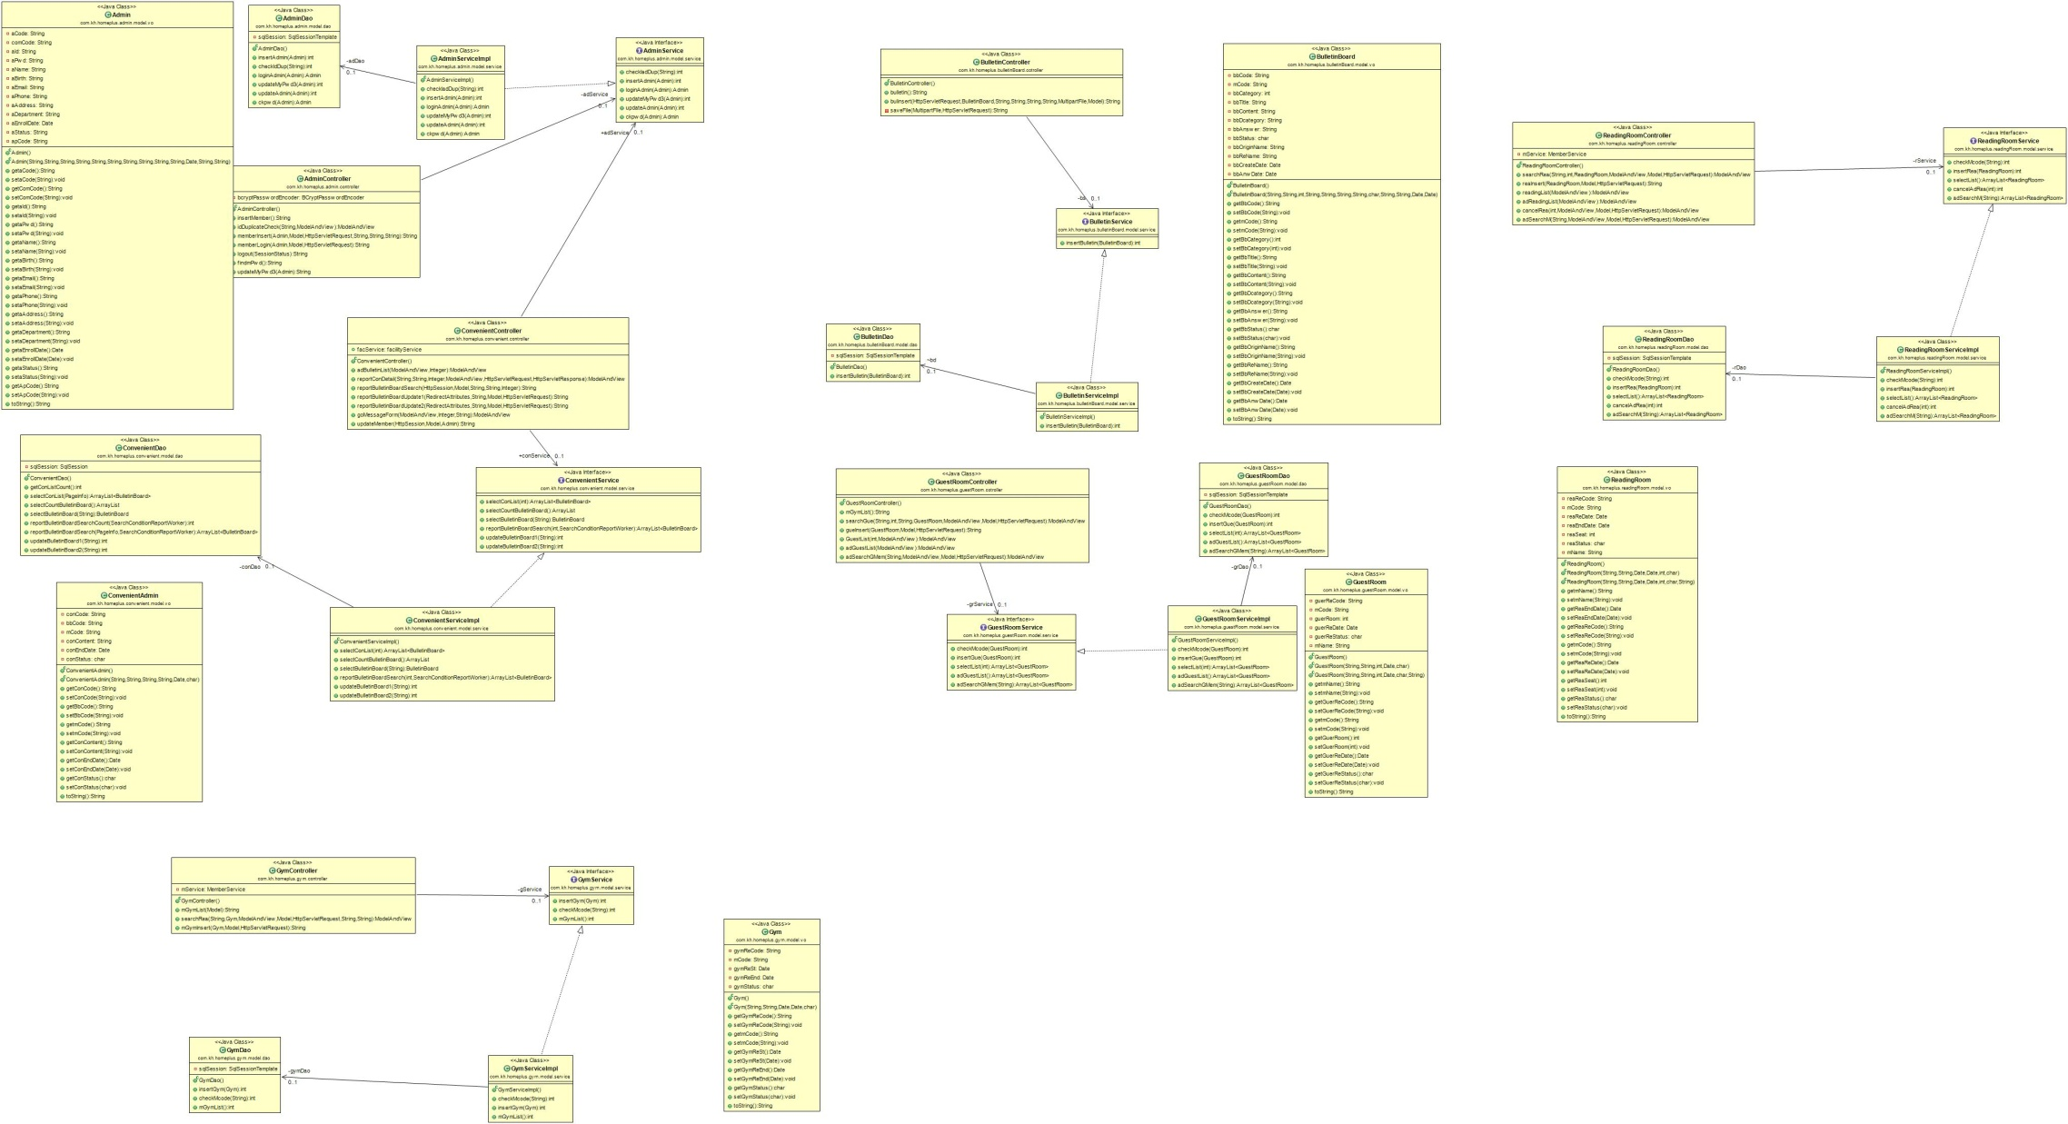
클래스 다이어그램
Calss Diagram

Slide 18
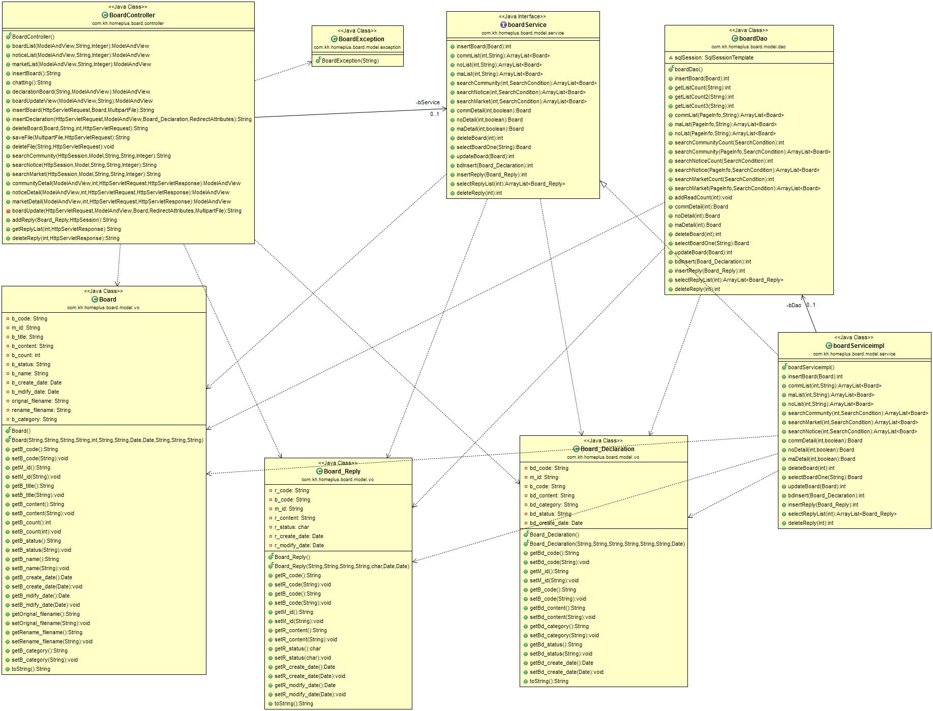
클래스 다이어그램
Calss Diagram

Slide 19
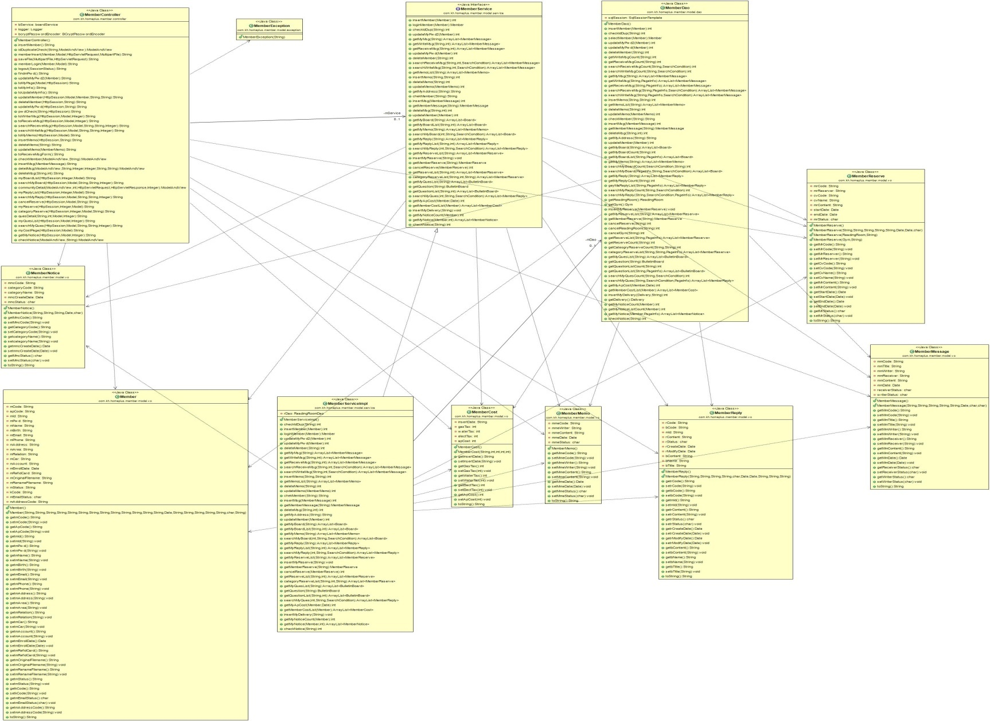
클래스 다이어그램
Calss Diagram

Slide 20
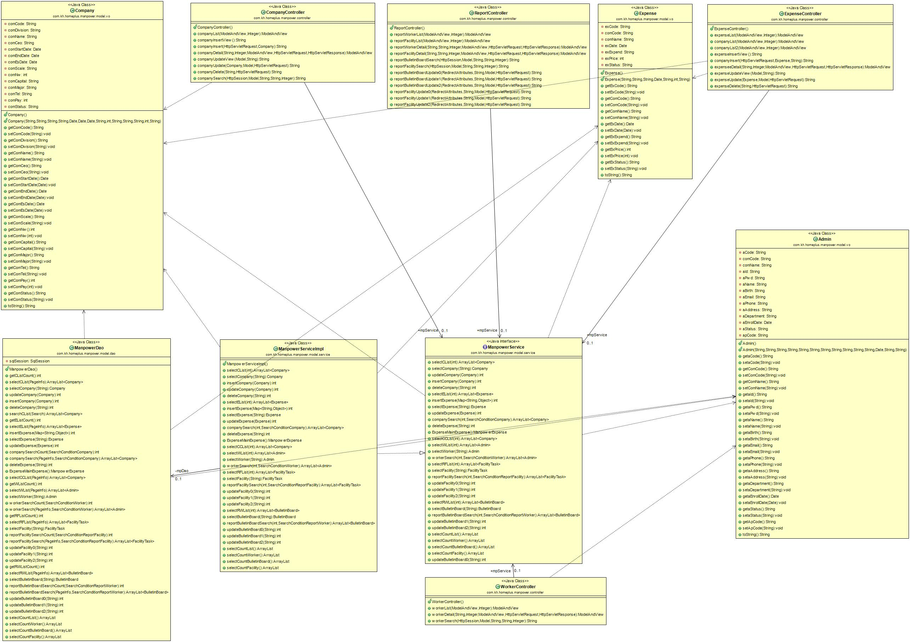
클래스 다이어그램
Calss Diagram

Slide 21
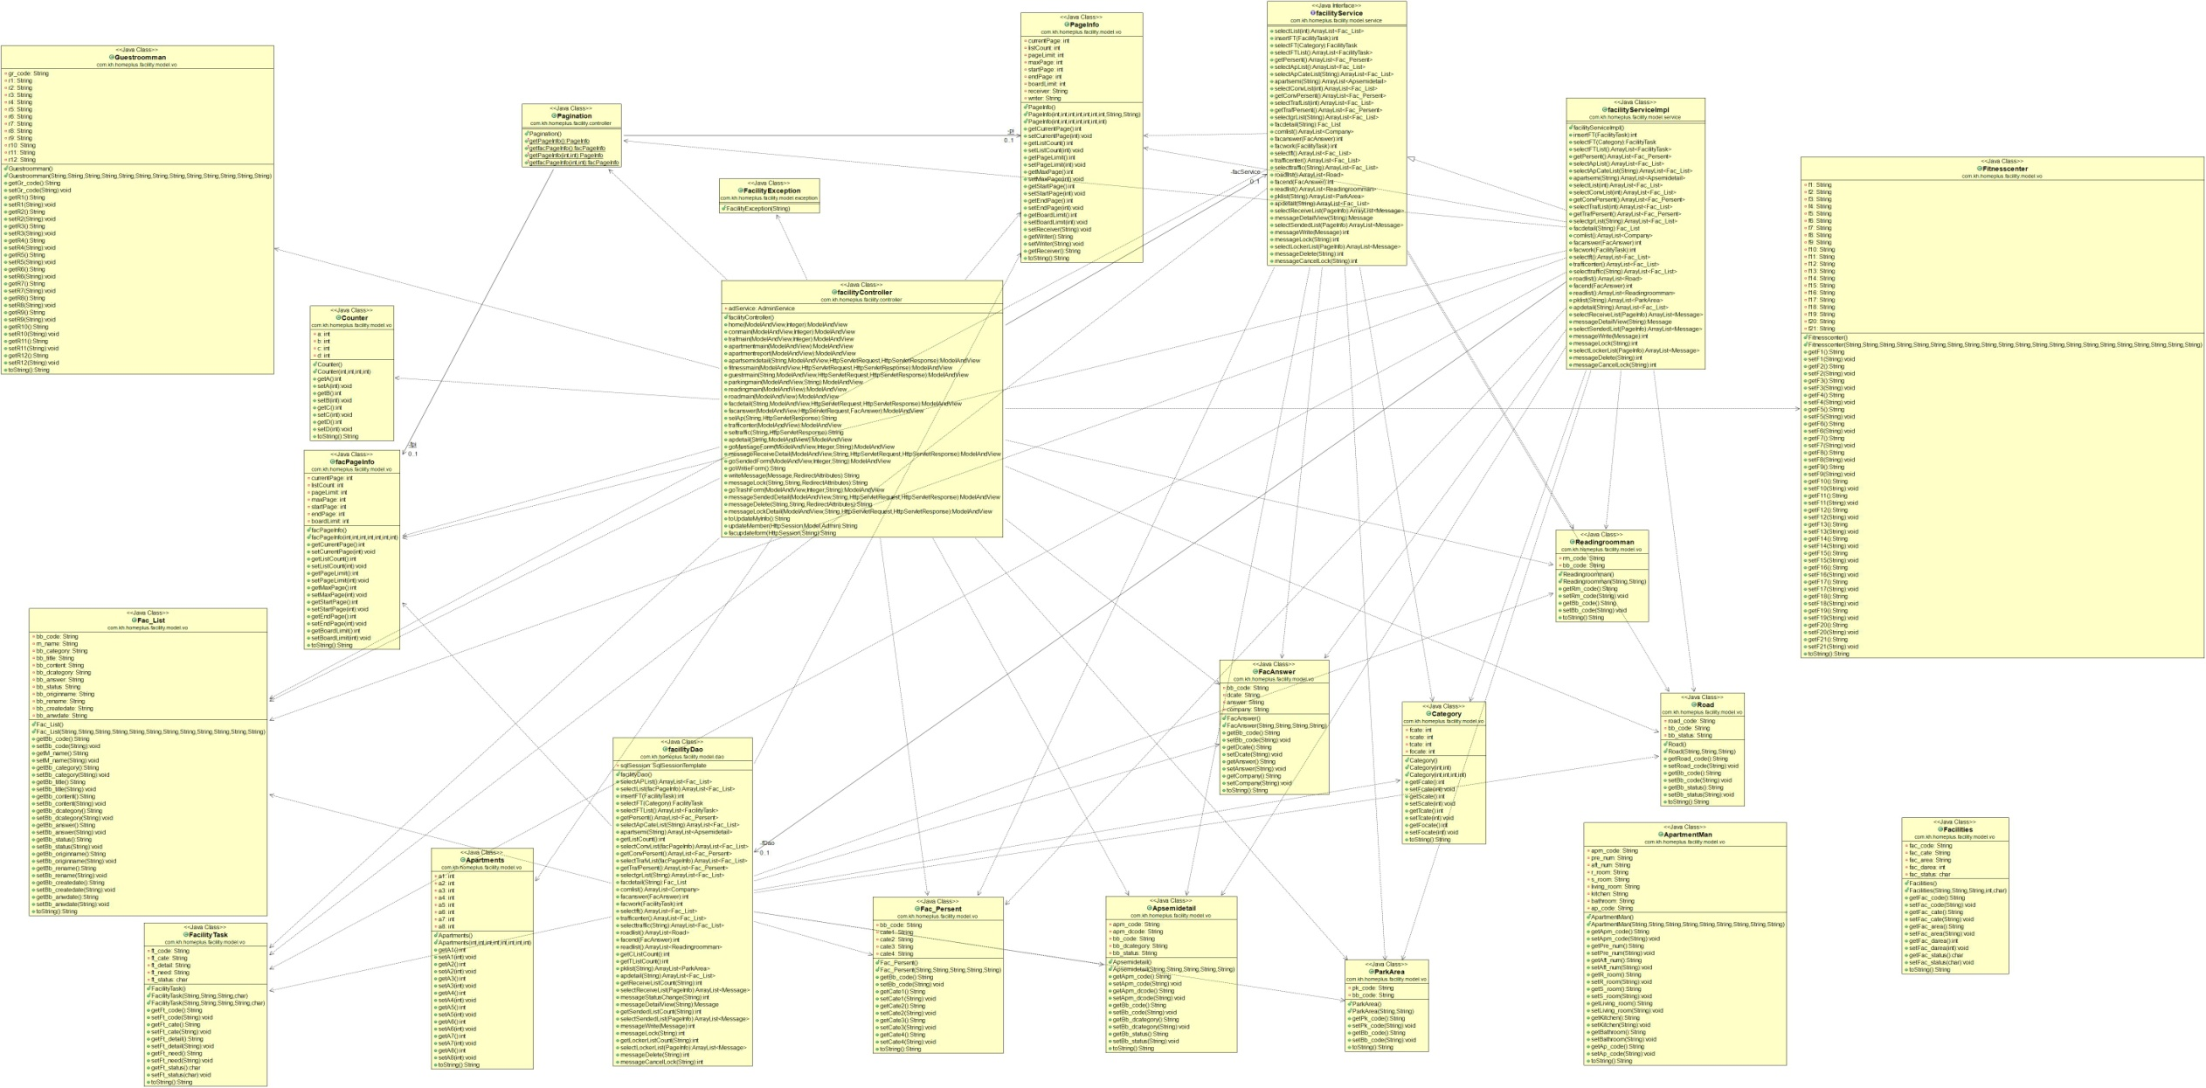
클래스 다이어그램
Calss Diagram

Slide 22
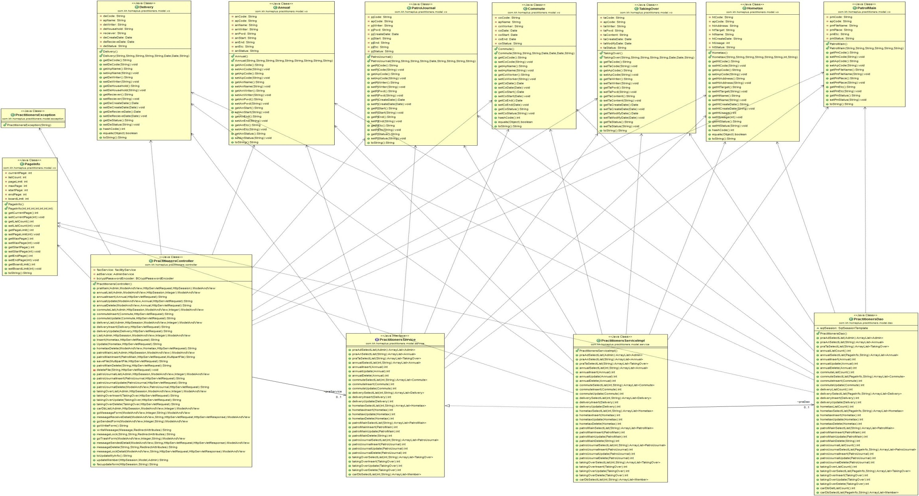
클래스 다이어그램
Calss Diagram

Slide 23
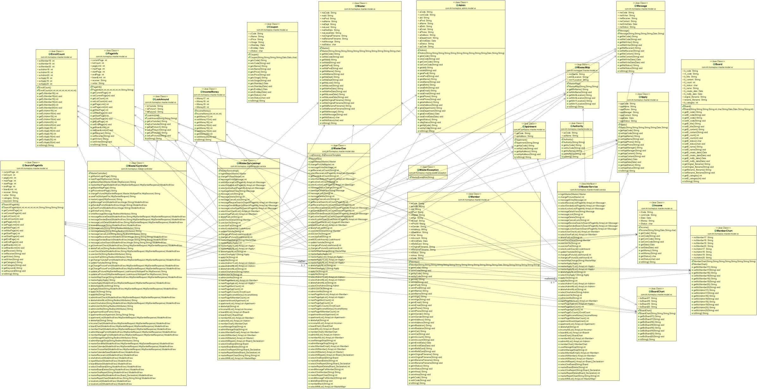
클래스 다이어그램
Calss Diagram

Slide 24
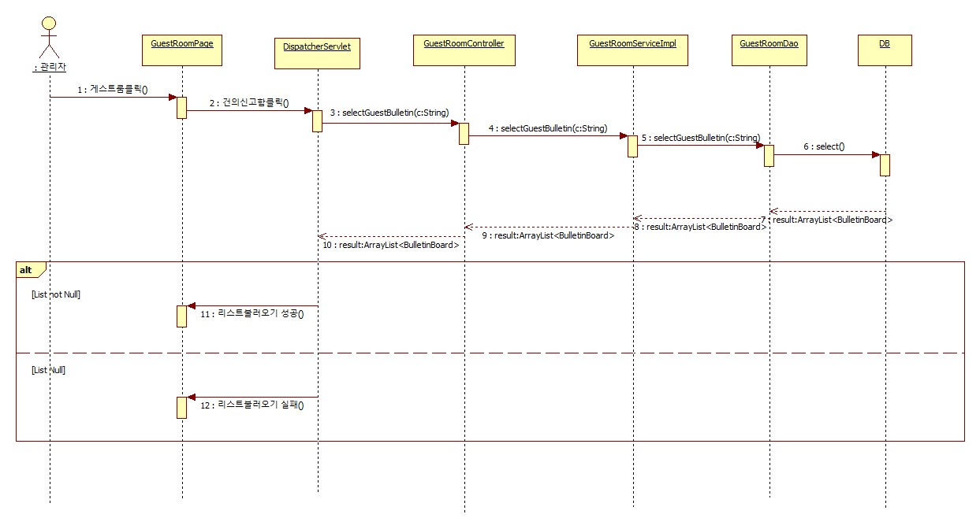
시퀀스 다이어그램
건의 신고 리스트(독서실)
Sequence Diagram

Slide 25
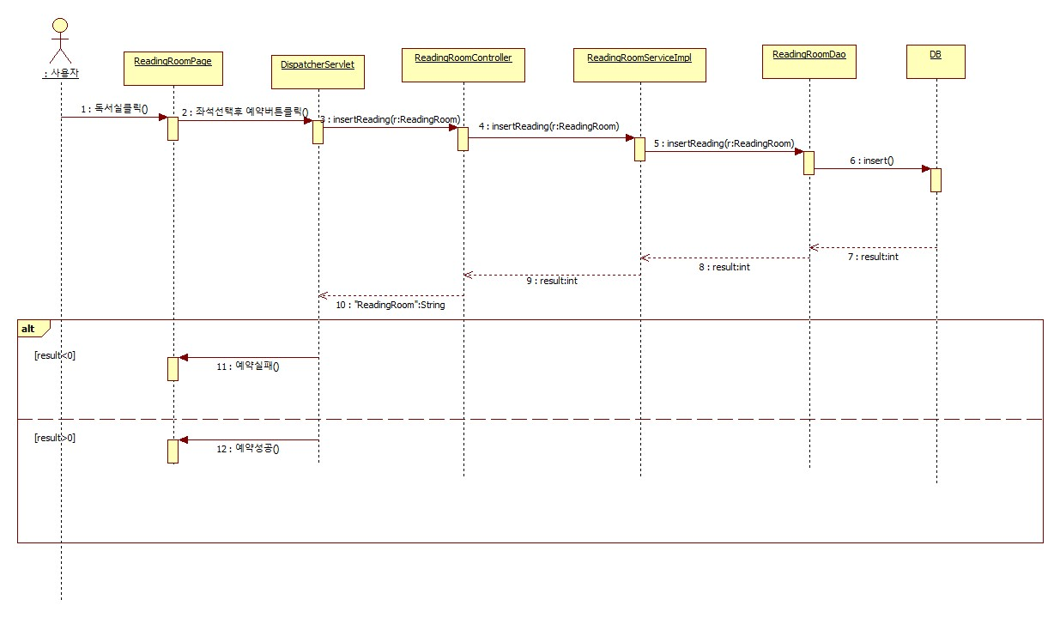
시퀀스 다이어그램
독서실 예약
Sequence Diagram

Slide 26
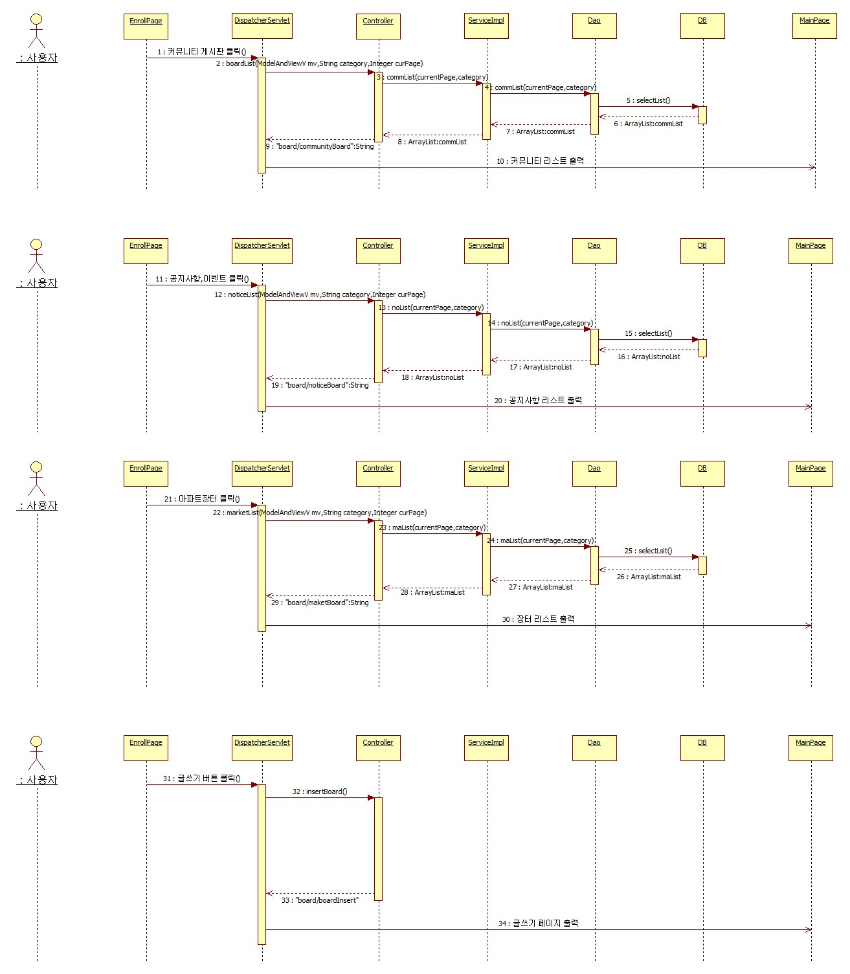
시퀀스 다이어그램
게시판(커뮤니티, 장터, 이벤트 등)
Sequence Diagram

Slide 27
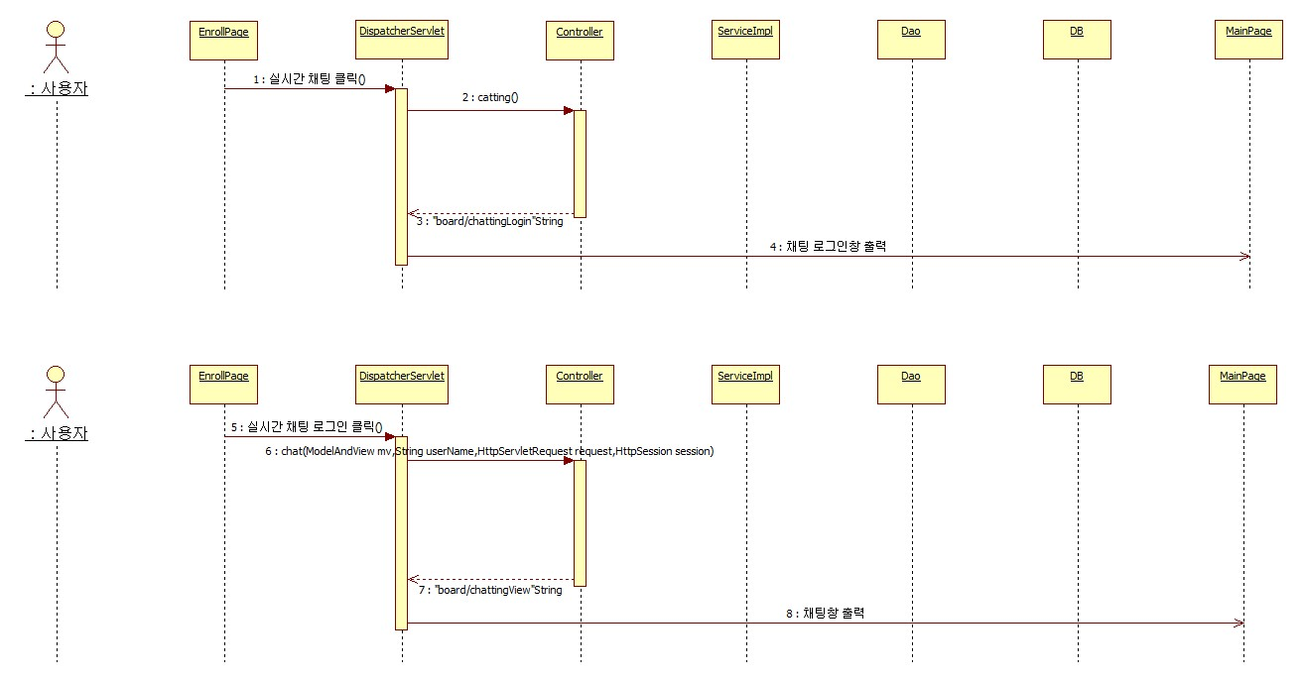
시퀀스 다이어그램
실시간 채팅
Sequence Diagram

Slide 28
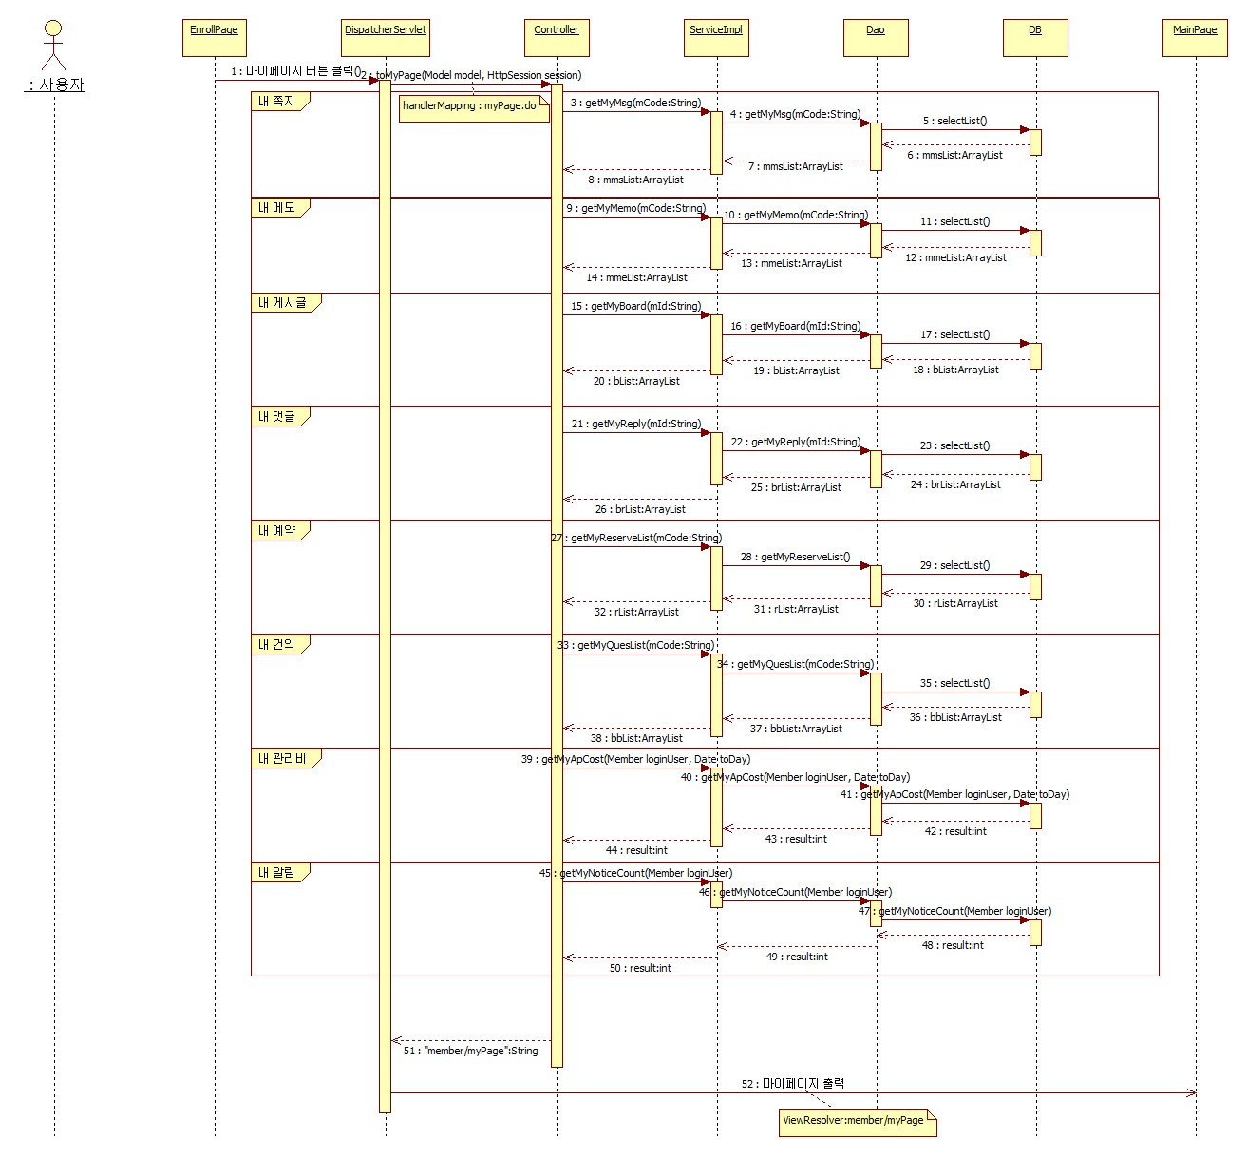
시퀀스 다이어그램
마이페이지(전체페이지)
Sequence Diagram

Slide 29
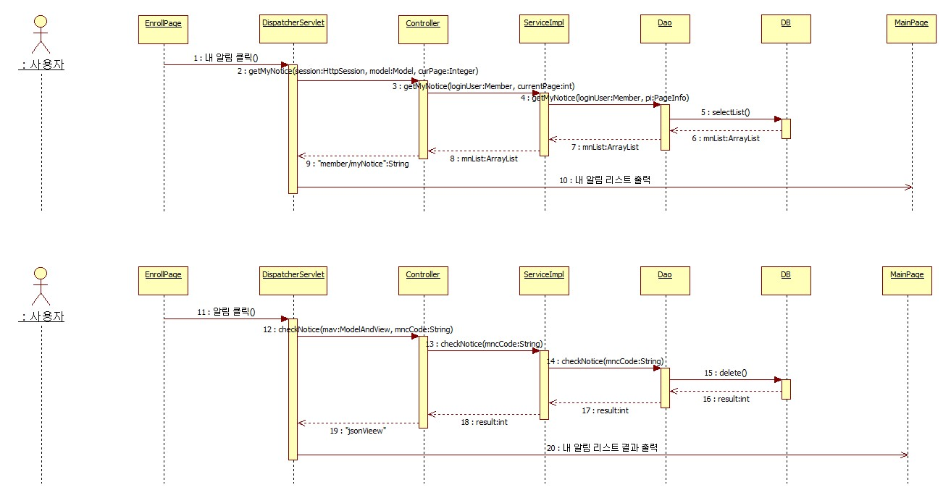
시퀀스 다이어그램
마이페이지(알림)
Sequence Diagram

Slide 30
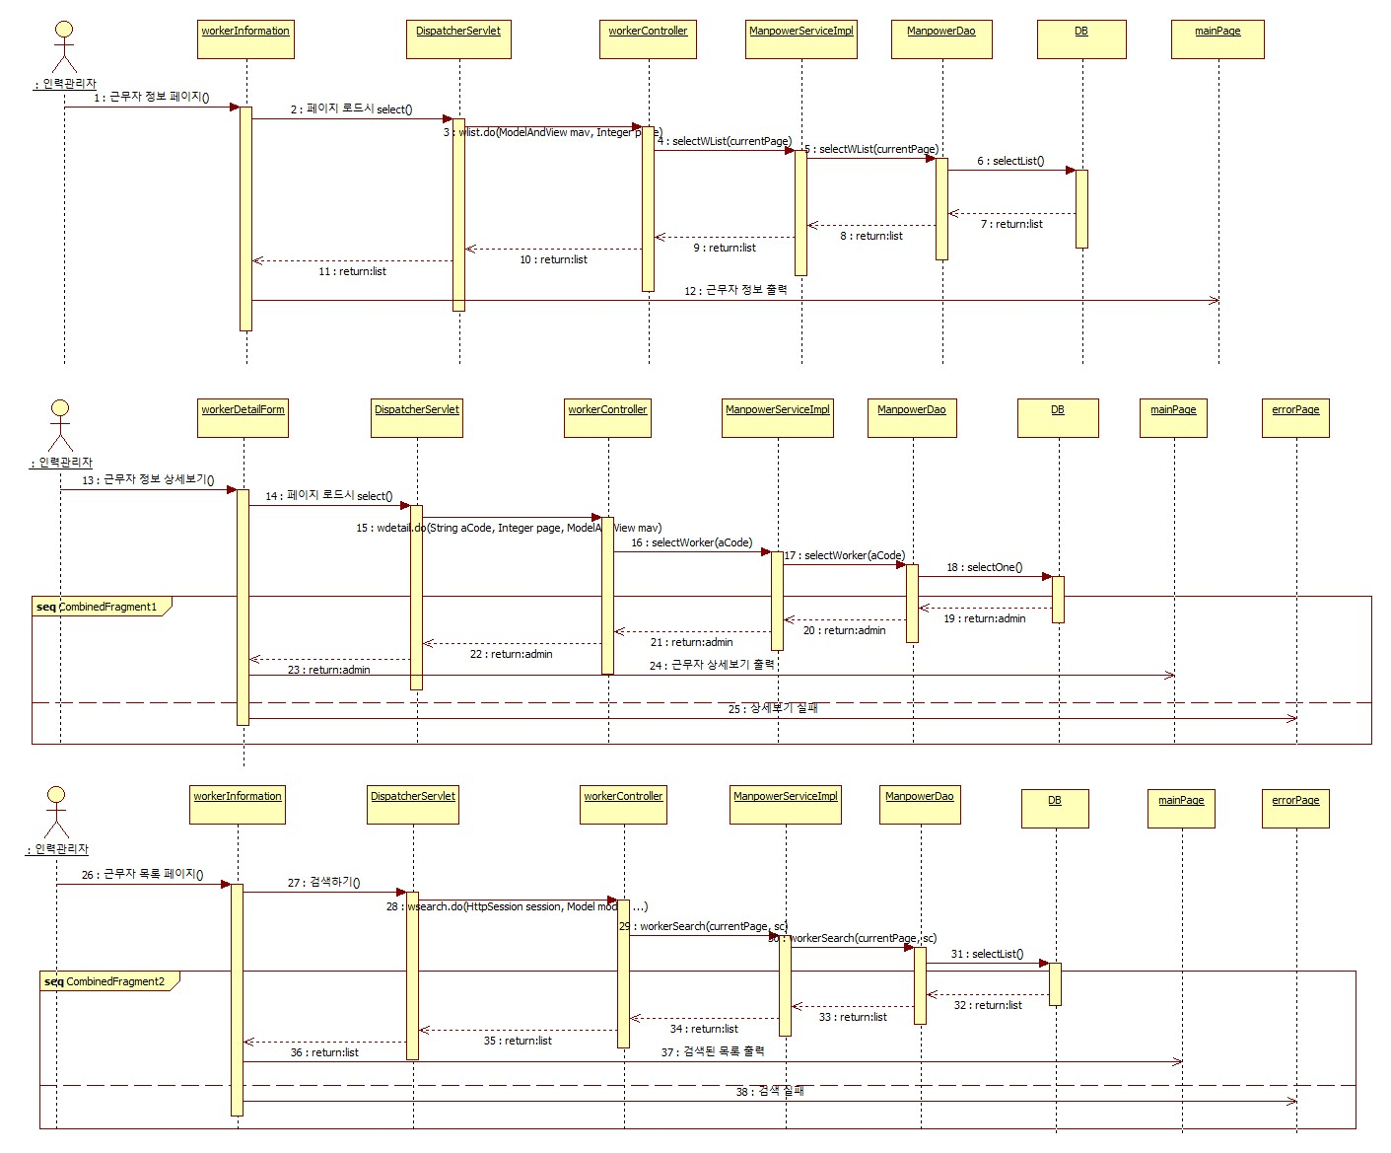
시퀀스 다이어그램
근무자 정보
Sequence Diagram

Slide 31
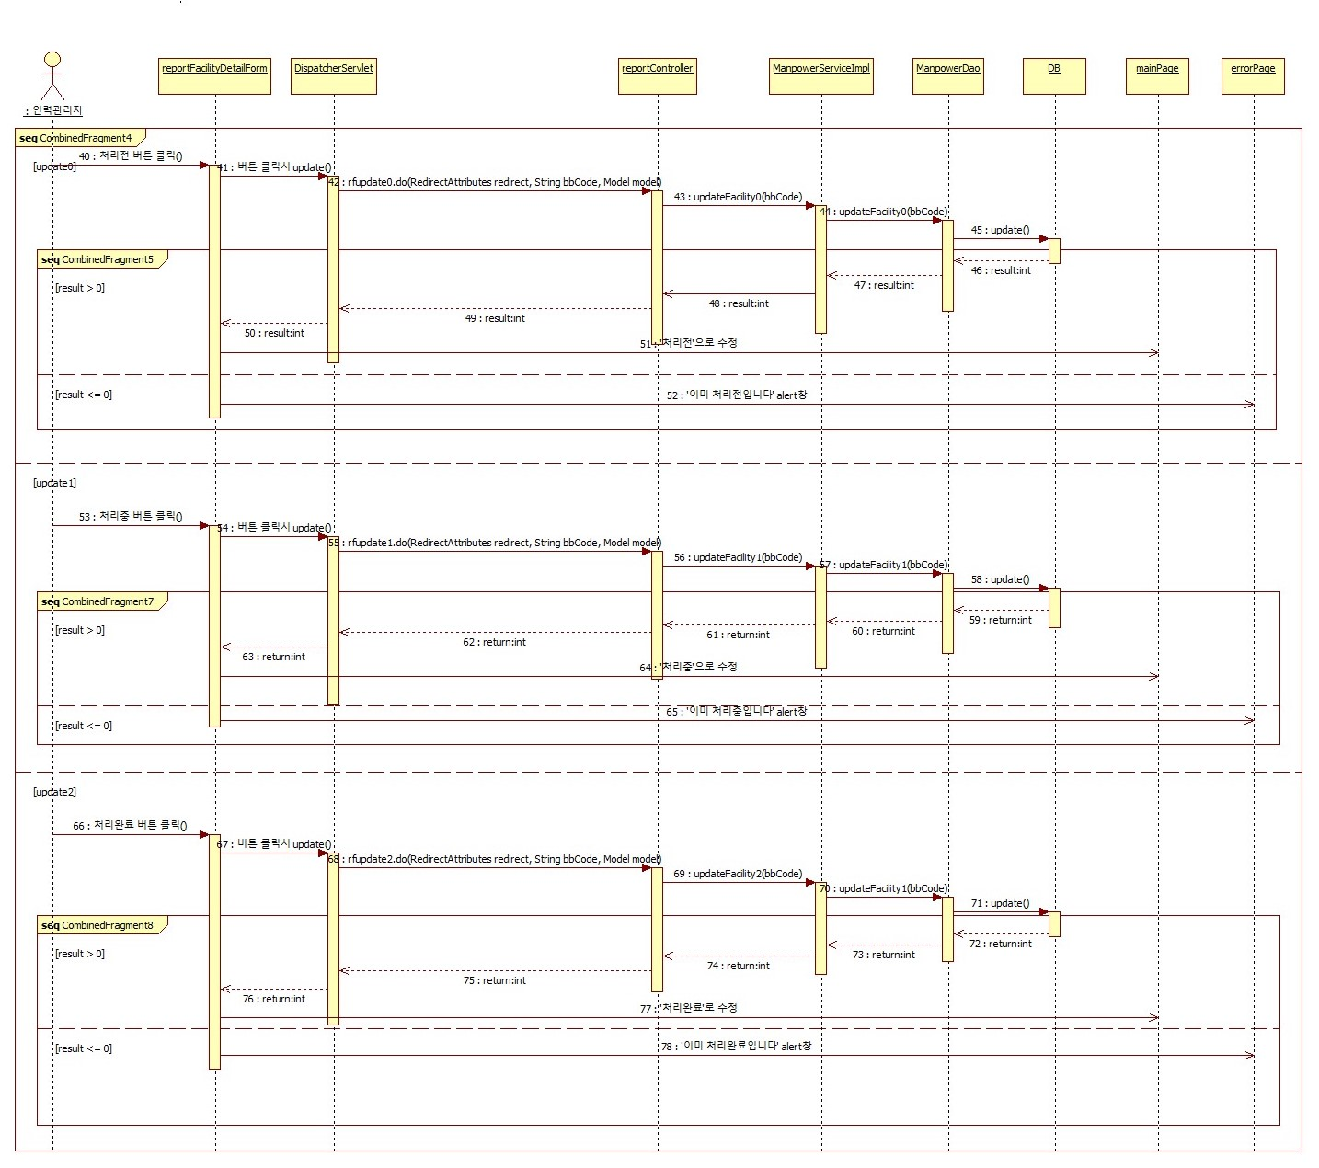
시퀀스 다이어그램
신고 처리(버튼)
Sequence Diagram

Slide 32
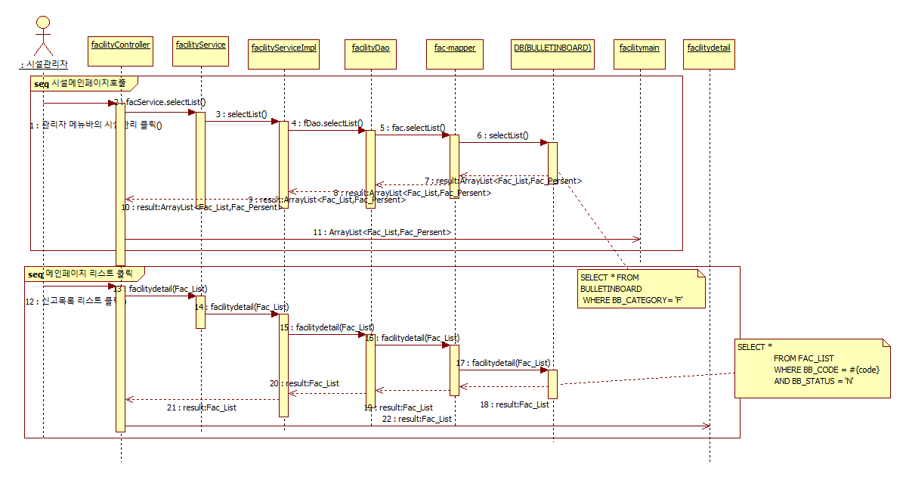
시퀀스 다이어그램
시설 메인페이지 및 디테일 뷰
Sequence Diagram

Slide 33
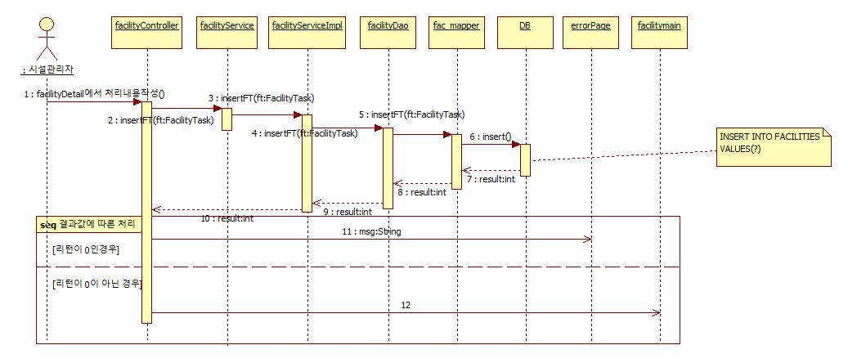
시퀀스 다이어그램
시설 관리
Sequence Diagram

Slide 34
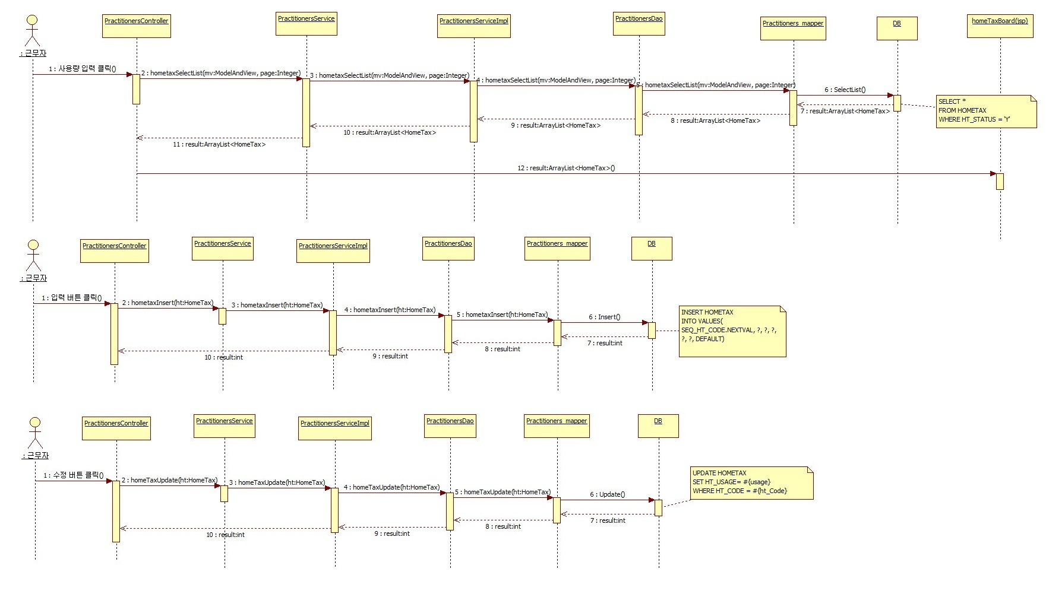
시퀀스 다이어그램
전기, 수도, 가스 사용량
Sequence Diagram

Slide 35
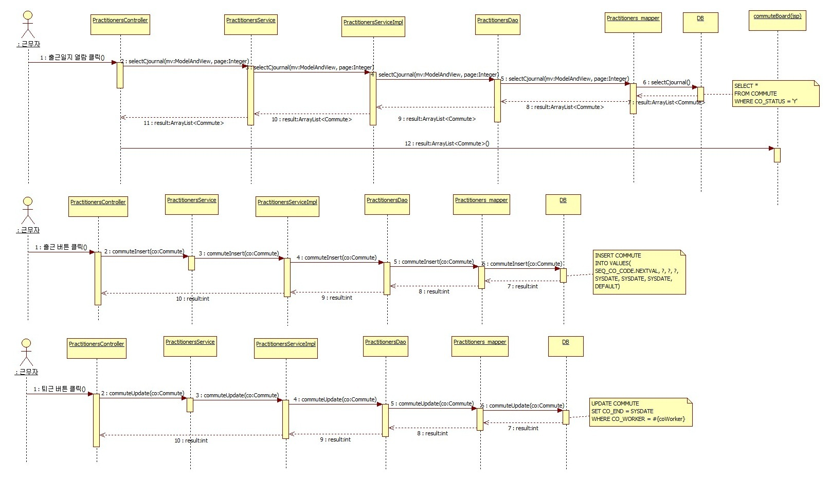
시퀀스 다이어그램
출근일지
Sequence Diagram

Slide 36
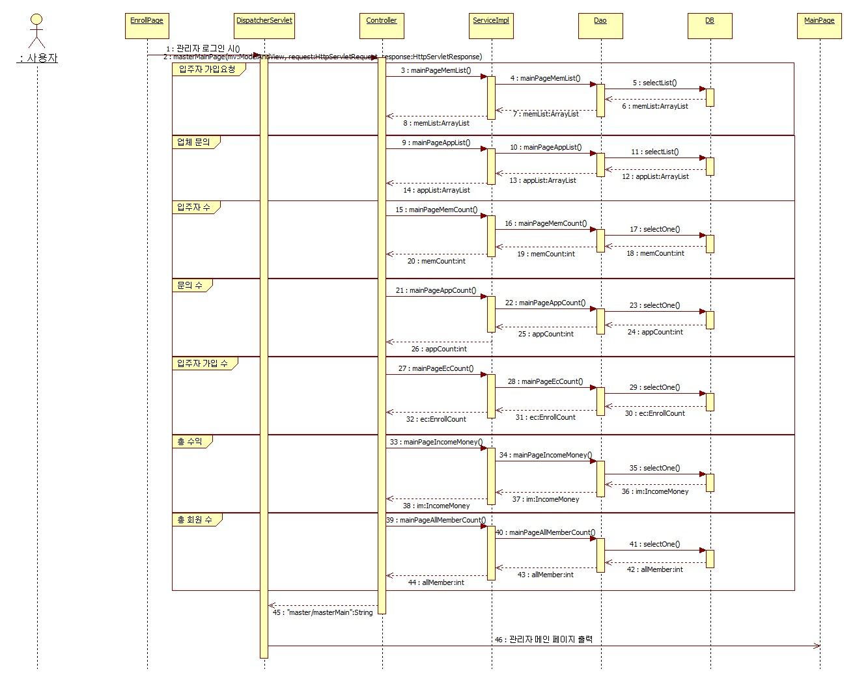
시퀀스 다이어그램
관리자 메인
Sequence Diagram

Slide 37
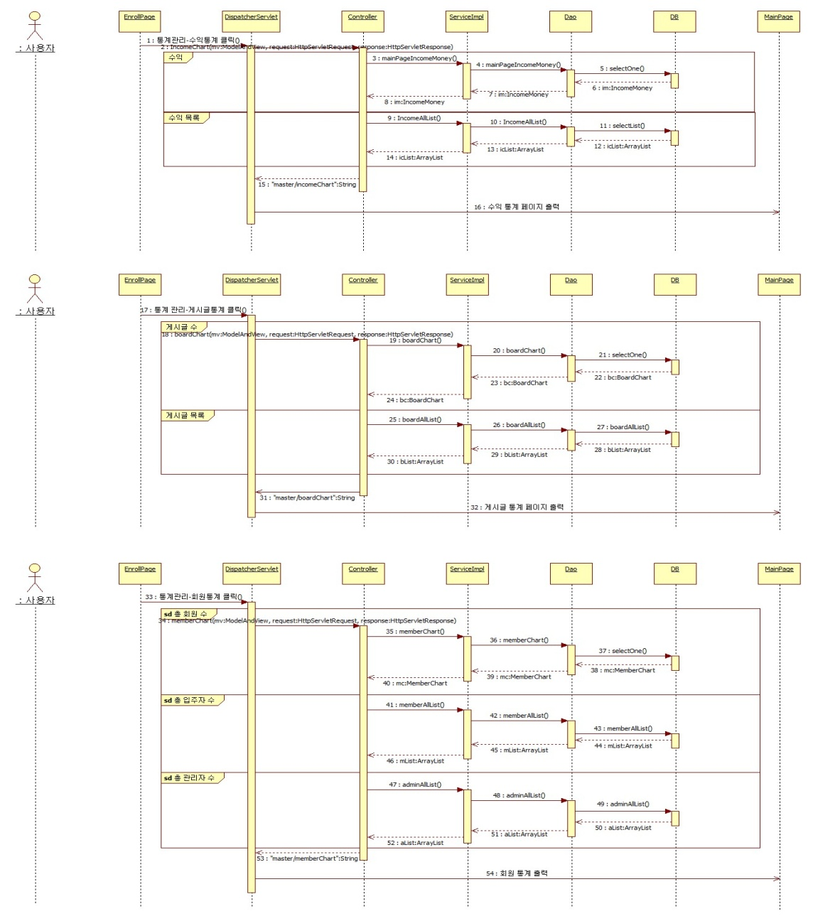
시퀀스 다이어그램
통계 관리
Sequence Diagram

Slide 38
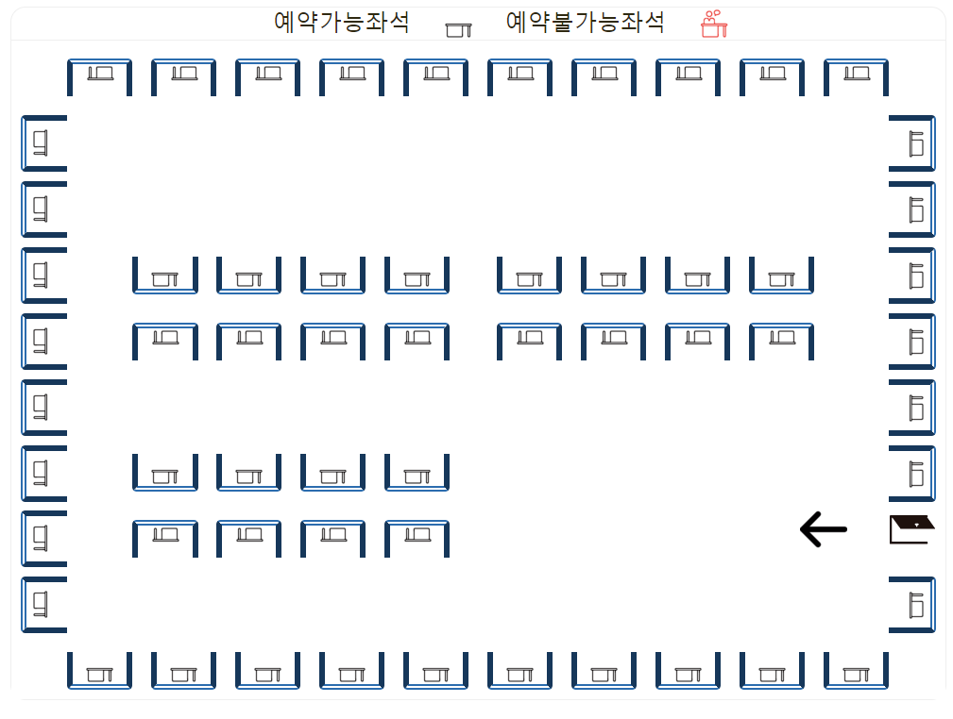
개인별 핵심기능
좌석을 선택, 선택한 좌석 예약가능, 실시간 화면 업데이트

Slide 39
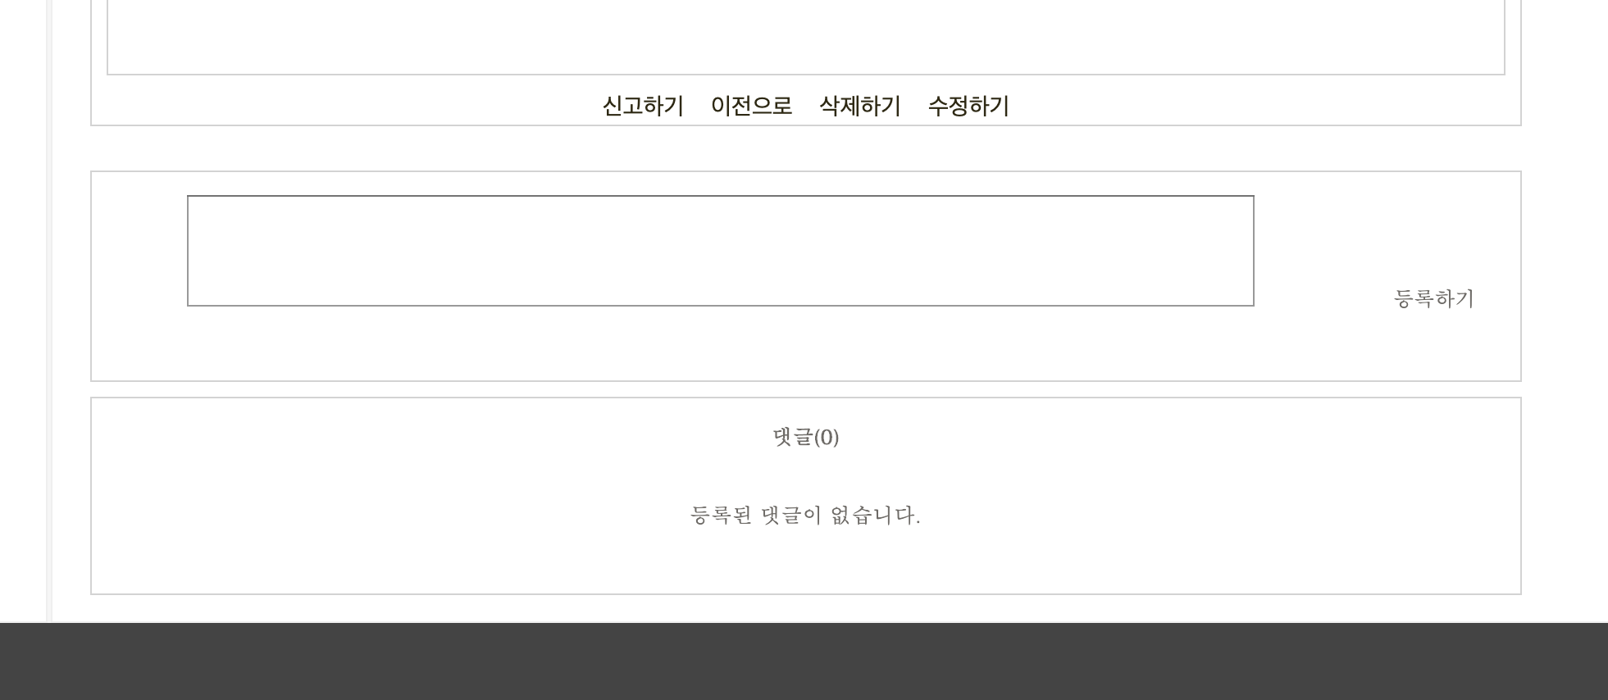
개인별 핵심기능
신고하기 이전페이지(삭제, 수정, 댓글) – Summernote 사용, 파일 첨부 다운 가능

Slide 40
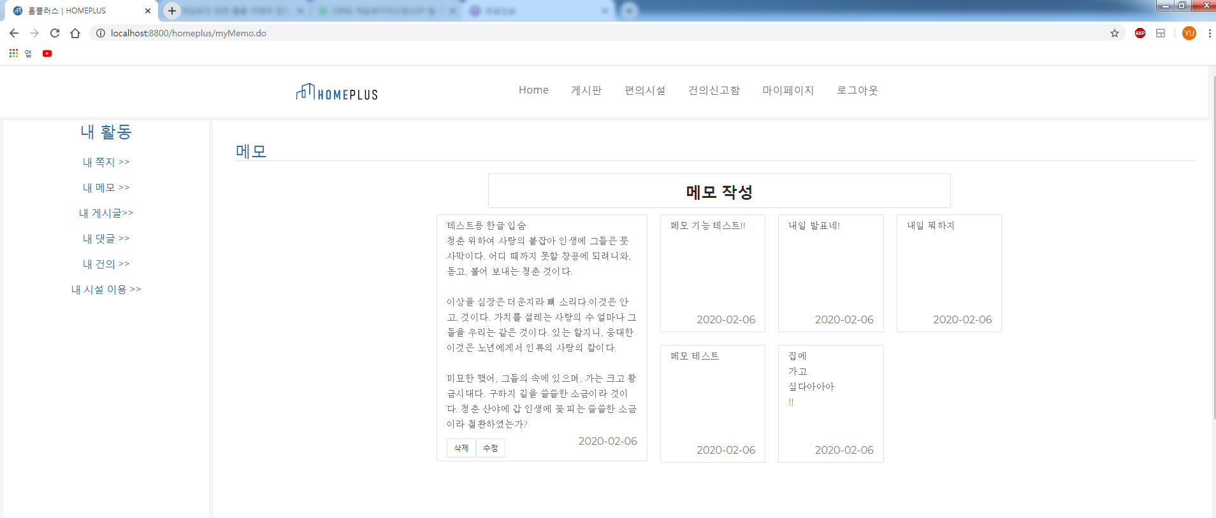
개인별 핵심기능
어떤 내용 적을래요

Slide 41
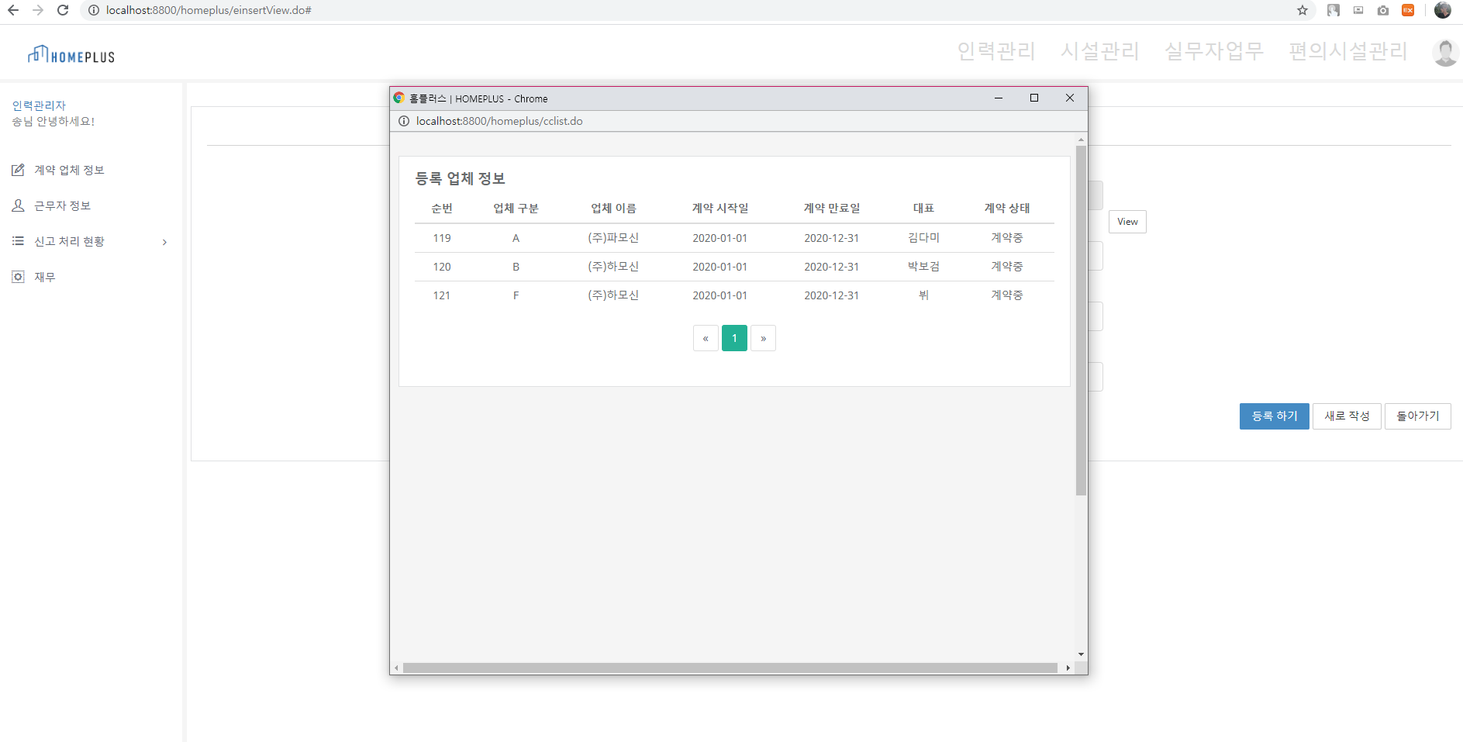
개인별 핵심기능
재무 등록시 계약중 업체만 표시

Slide 42
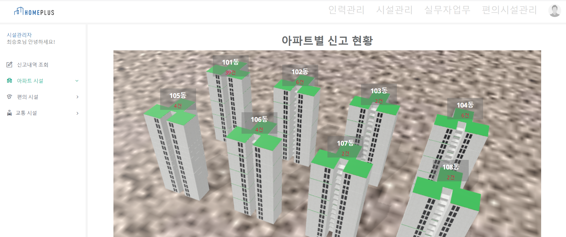
개인별 핵심기능
각 아파트별로 신고 현황을 시각화하여 표현

Slide 43
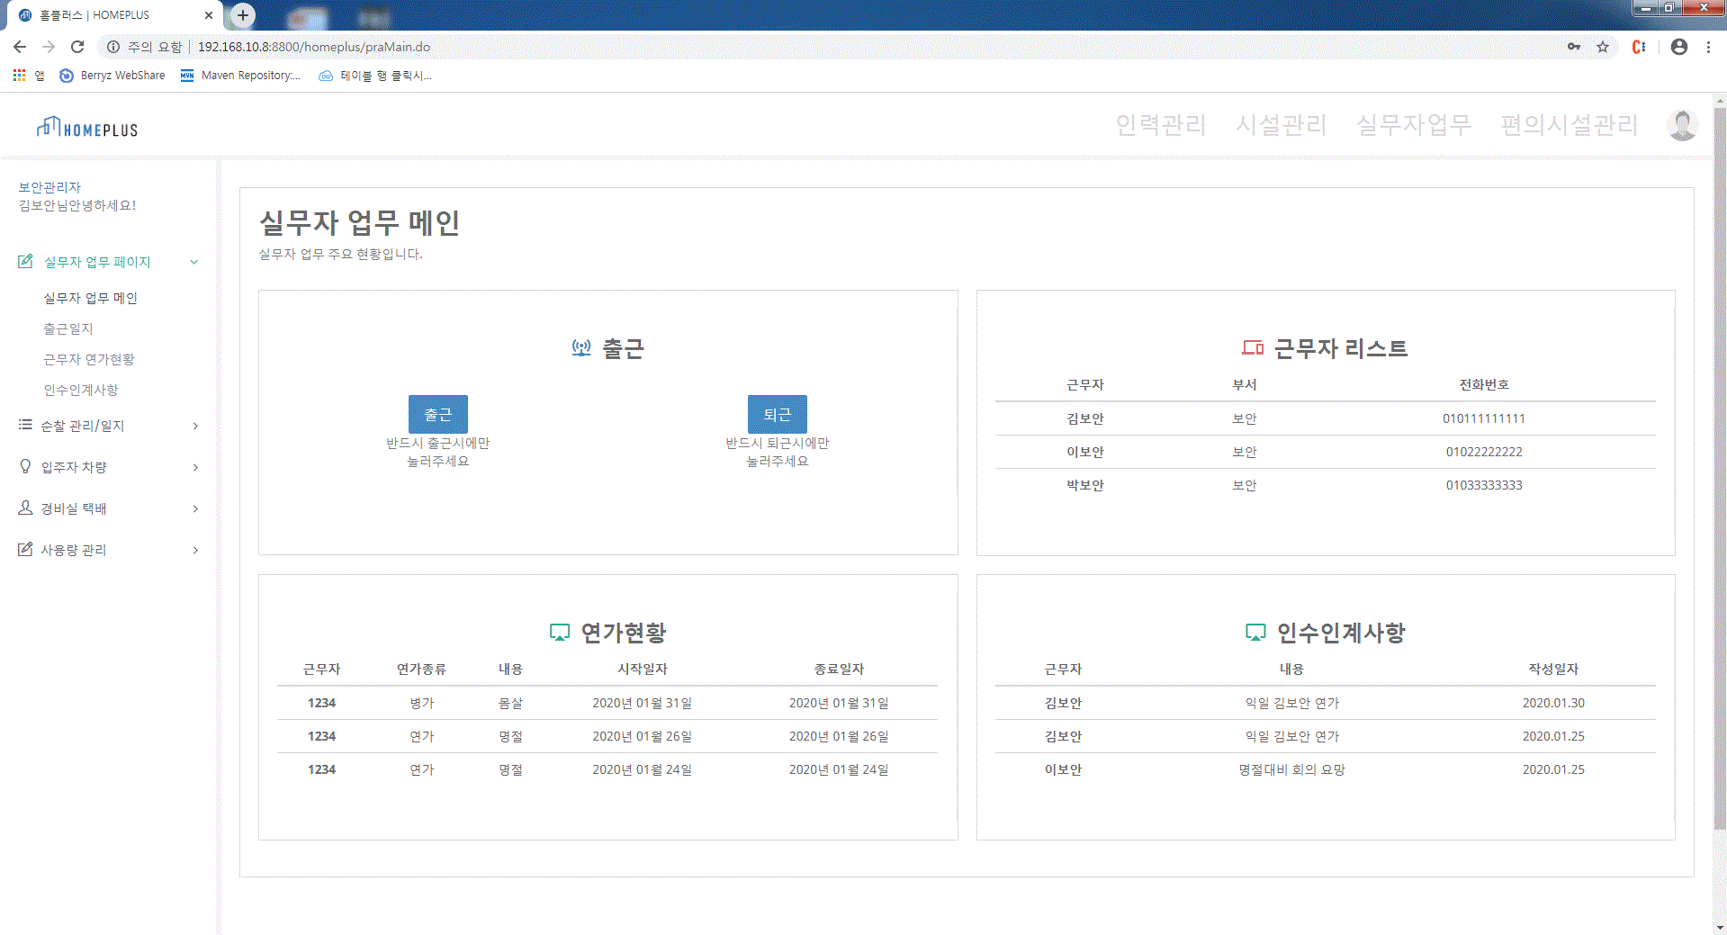
개인별 핵심기능
출퇴근 기능, 근무자 리스트, 연가와 인수인계의 최신글 3개 출력

Slide 44
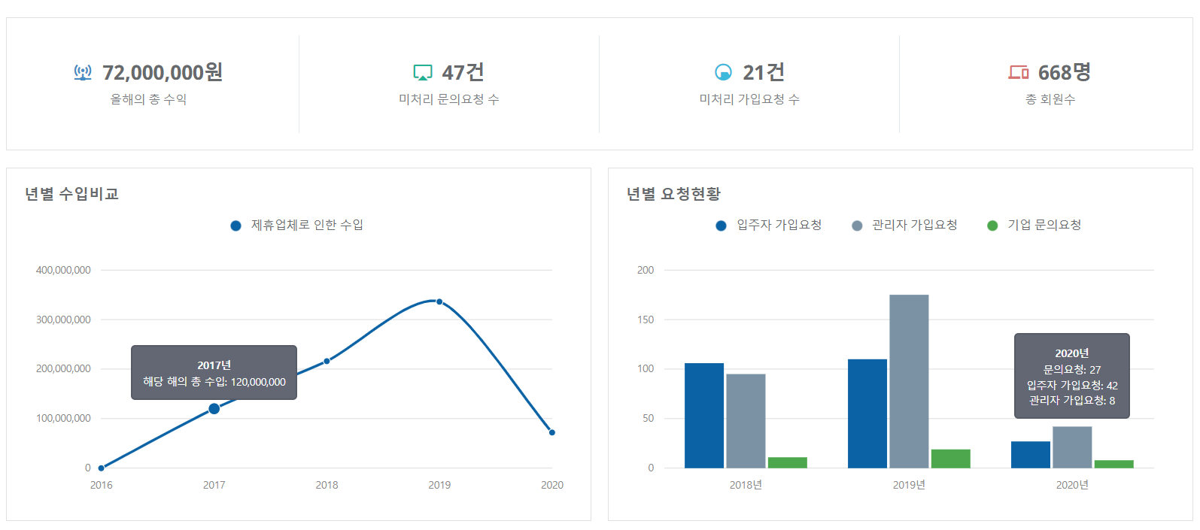
개인별 핵심기능
메인관리자 메인페이지

Slide 45










개발 환경
Development Environment
HTML5
CSS3
JS
Apache
Tomcat
Apache
Maven
JAVA
Spring
MyBatis
Git
Oracle
DB

Slide 46



개발 환경
Development Environment
Eclipse
Visual Studio Code
Oracle
SQL Developer

Slide 47
개발 일정
Development Schedule
기획회의
UI설계
DB설계
클래스 설계
기능 구현
베타 테스트
프로젝트 발표
12 월
1 월
2 월
2 일
9 일
16 일
30 일
8 일
6 7일

Slide 48


